Slide 1
網路程式設計
期末專題-猜數字
指導教授：LI-HSING YEN PROFESSOR
第二組組員：A0985502 邱啟翔
A0985503 黃柏瑀
A0985507 李松錡

Slide 2
大綱
發想原由
程式結構
DEMO
結論
心得

Slide 3
發想原由
猜數字是快譯通裡經典的遊戲,唸書唸到煩悶的時總會拿來把玩、活絡腦神經。
這次的專題給我們機會去實作這款經典之作,我們嘗試透過網路與遊戲節合,增加遊戲的趣味度。
遊戲精簡、擴充性高。

Slide 4
程式結構(server)
Server首先建立tcp連線,使用fork()函示使得數個client可以與其建立連線。
Server隨機產生一組4位數、不重複的題目
Server驗證client的答案是否為正確答案。

Slide 5
程式結構(server)
Server建立連線紀錄檔(.log),儲存各client的連線狀態、答案及相關資訊。
Server:建立選單,確保遊戲流程正確。

Slide 6
程式結構(client)
Client檢查玩家輸入的答案是否合法：
位數是否為4位元
每個位數是否為數字
每個數字不重複
若位置正確、數字也正確的數字判定為A；數字正確但位置不正確則判定為B。

Slide 7
程式結構(client)
初學者電腦對戰系統：
電腦無學習功能。
讓玩家輕鬆對戰，無負擔！
不會玩亂猜?
放心，電腦也是！
今天會輸真的是你運氣問題！

Slide 8
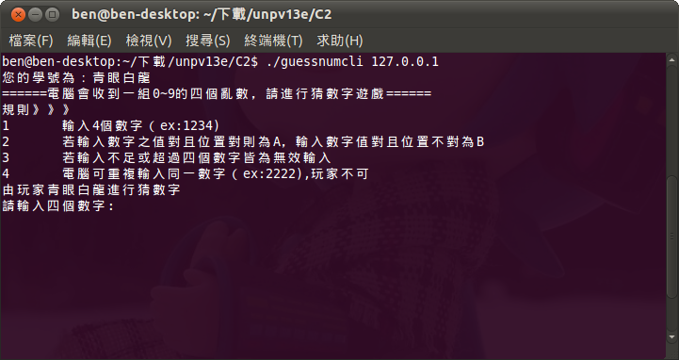
DEMO

Slide 9
結論
當程式或遊戲與網路結合後：
需充分了解網路的架構。
變得比原來程式有趣，但挑戰性也提高。
更多的例外處理等著你。

Slide 10
心得
使用好的程式編輯器，可提升編寫效率
從頭到尾都用gedit真的不方便......
請提早開始寫專題
➔除非你想看日出！
溫故知新，學會C++別忘了C語言怎麼寫！

Slide 11

zzz......

